Slide 1
Teorie lidského kapitálu význam vzdělání pro trh práce
15.10.2012

Slide 2
Lidský kapitál v ekonomické teorii
Termín pro označení znalostí a schopností pracovníka.
Merkantelisté, William Pety – vzdělání za jeden z důležitých faktorů pro ekonomický rozvoj
Adam Smith – vzdělání – investice, která zvyšuje produktivní schopnost člověka a jeho celoživotní příjem.
John Stuart Mill – vzdělání jednotlivců zvyšuje produktivitu práce a přináší kompenzaci za investice do vzdělání.
Schultz a Becker – první pokus o změření míry návratnosti investic do vzdělání.
Gary Becker – nejen na trhu, ale ve všech oblastech člověk porovnává výnosy a náklady každého rozhodnutí

Slide 3
Lidský kapitál
Různé formy investic do lidí: školní a další vzdělávání, výdaje na zdravotní péči a výživu (zejména v rozvojových zemích).
„souhrn znalostí a dovedností člověka, které jsou vytvářeny školním vzděláváním, dalším vzděláváním v průběhu života a praxí“.
- Společenská X individuální návratnost
- Sociální kapitál, kulturní kapitál

Slide 4
Lidský potenciál
Soustava dispozic a sklonů člověka k činnostem, které rozvíjí jak lidé, tak společnost
Přináší užitek v podobě uspokojování potřeb
Je vytvářen soustavou složek, které spolu vzájemně souvisí

Slide 5
Složky lidského potenciálu
Potenciál zdraví
Potenciál poznatkový a dovednostní
Potenciál hodnotově orientační
Potenciál sociálně participační
Potenciál individuálně integrativní a regulační
Potenciál tvůrčí

Slide 6
Lidský kapitál
Forma kapitálu, vznikající investicemi do vzdělání a zdraví. Investice mají většinou charakter nákladů příležitostí a lze na ně aplikovat standardní teorii racionálního investičního rozhodování.
Lze obtížně kvantifikovat metodami národního účetnictví
(dle Hindls, R., Holman, R., Hronová, S. a kol. Ekonomický slovník, 1. vydání, Praha: C. H. Beck, 2003)

Slide 7
Sociální kapitál
Souhrn faktorů: na rozhodování jedince se podílejí hodnoty, normy, potřeby, cíle, přání jedinců a společnosti, její názorové a morální klima: člověk není a nikdy nebyl jenom „homo oeconomicus“

Slide 8
Teorie lidského kapitálu
1) Vzdělání – lepší schopnosti a dovednosti – vyšší příjmy.
2) Vzdělání + další faktory – lepší schopnosti a dovednosti – vyšší příjmy.
3) Vzdělání nezvyšuje produktivitu jednotlivce
Ale: formálně označuje již dané rozdíly mezi lidmi.
Vzdělání – prostředek k třídění a filtrování lidí.

Slide 9
Lidský kapitál a produktivita
Mikroekonomický přístup (úroveň mzdy, míra ekonomické aktivity, pravděpodobnost nezaměstnanosti).
Makroekonomický přístup (ekonomický růst)
„Statistiky OECD – průměrné prodloužení doby studia o jeden rok přináší dlouhodobý růst HDP v rozsahu čtyři až šest procent“

Slide 10
Kvantifikovatelnost LK –přístupy
1) nejvyšší dokončené vzdělání (ISCED)
(osoby ve věku 25-64 let, kteří dosáhli vyšší střední nebo vysokoškolské vzdělání/celkový počet osob ekonomicky
aktivního věku)
Nevýhody:
Délka vzdělávání je v jednotlivých zemích různá
Neměří žádné specifické znalosti a dovednosti – nezaměřuje se na obsah vzdělání
Nebere v úvahu opotřebení LK
Někdy: počet let studia (Průměrná délka studia)

Slide 11
Podíl obyvatel podle dosažené úrovně vzdělání
V průměru v zemích OECD dosahuje méně než jedna třetina (29 %) dospělých pouze primárního a nižšího sekundárního vzdělání (v České republice 9 % obyvatel),
44 % dospělých má ukončené vyšší sekundární vzdělání (v ČR 76 %) a
více než jedna čtvrtina (28 %) úspěšně ukončila terciární úroveň vzdělání (v ČR 14 %).
V posledních letech v ČR pozitivní vývoj – odhady v roce 2017 ½ vysokoškoláků v kohortě 25-34 let => změny v zaměstnatelnosti, výše mezd, kvalifikační náročnosti
(Středisko vzdělávací politiky, UK)

Slide 12
Vysokoškoláci 2009 – 1,9 %, 1.čtvrtletí 2010 3 %, 2.čtvrtletí 2,4 %

Slide 13
Míra nezaměstnanosti absolventů v ČR podle kategorií vzdělání (duben 2007, 2008 a 2009)
http://www.infoabsolvent.cz/TematickyKatalog/FStranka.aspx?KodStranky=9.0.48

Slide 14
Míra nezaměstnanosti ČR a EU

Slide 15
Mzdy podle vzdělání
Zdroj: ČSÚ

Slide 16
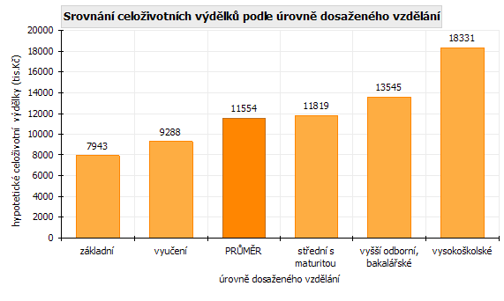
Zdroj: ISVP

Slide 17
Průměrná mzda vysokoškoláků

Slide 18
Vztah vzdělání a pozice na PT
V patnácti původních zemích EU tvoří vysokoškoláci například více jak 19 % pracovníků ve skupině povolání nižší administrativních pracovníků. Belgie 41 % x ČR méně než 6 %
Česká republika patří mezi země s těsnějším vztahem mezi úrovní vzdělání a kvalifikačními požadavky
V zemích s vysokým podílem vysokoškoláků nastupují absolventi poměrně často na pracovní místa s nižšími kvalifikačními nároky. (Španělsko, Belgie, Finsko..)
Čím více je na trhu práce vysokoškoláků než odpovídajících pracovních míst, tím častěji mají absolventi vysokých škol problém vůbec nějakou práci sehnat anebo získávají „jen“ práci méně kvalifikovanou

Slide 20
Vliv vzdělání na pozici na pracovním trhu
- shrnutí
V průměru zemí EU jsou vysokoškoláci oproti celé populaci o 45 % méně ohroženi nezaměstnaností
Vykonávají o 28 % kvalifikovanější práci
Mají o 42 % vyšší mzdy
V ČR jsou vysokoškoláci ohroženi nezaměstnaností o 64 %
Vykonávají o 35 % kvalifikovanější práci
Mají o 66 % vyšší mzdy

Slide 21
Investice do vzdělání
Optimální investice –cost-benefit analýza
Individuální/společenská návratnost investic do vzdělání
Srovnání návratnosti investic do různých typů vzdělání, v různém čase, v různých zemích..

Slide 22
Náklady a výnosy ze vzdělání
 | Náklady přímé | Náklady nepřímé | Výnosy přímé | Výnosy nepřímé
veřejné | přímé výdaje veřejných rozpočtů na vzdělávání | nižší daňové příjmy, | vyšší daňové příjmy, snížení sociálních transferů | lepší zdravotní stav, nižší kriminalita, ekonomický růst
soukromé | poplatky za studium, ostatní služby a materiály | ušlá mzda, ztráta času, psychické náklady | zvýšení příjmu | vyšší status, nižší nezaměst-nanost, osobní uspokojení

Slide 23
Průběh výdělků v závislosti na věku a vzdělání

Slide 24
Private and public economic returns (2006)
On average across OECD countries, the total return exceeds USD 335 000.

Slide 25
Components of private net present value

Slide 27
Předpoklady efektivního využití LK
Flexibilní trh práce
Flexibilní školství – efektivní vzdělávací systém
Celoživotní vzdělávání

Slide 28
Flexibilní trh práce
Rychlost s jakou se dokáže přizpůsobit ekonomickým šokům (strukturální nez.)
Ukazatelé institucionálního prostředí, ovlivňující utváření S a D
FTP – přizpůsobení, které zajistí vysokou zaměstnanost, nízkou U, nízkou i, plynulý růst důchodů.
Předpoklady: mzdová flexibilita, mobilita pracovní síly, flexibilní pracovní doba
Indikátory: ukazatel míry dlouhodobé nezaměstnanosti

Slide 29
Flexibilní školství
Odpovídá potřebám a požadavkům trhu práce (včetně absolventů)
Opatření:
Makro úroveň – strategie + koncepce (PISA, Lisabonská strategie)
Mikro – spolupráce vzdělávacích institucí a zaměstnavatelů – strukturální U
Indikátory: míra nezaměstnanosti absolventů, podíl absolventů na rekvalifikaci, vykonání profese absolventa neodpovídající kvalifikaci.

Slide 30
www.infoabsolvent.cz

Slide 31
www.infoabsolvent.cz

Slide 32
Celoživotní vzdělávání
Nutnost CŽV
Formální, neformální
Strukturální nezaměstnanost, umocněno demografickým vývojem
Indikátory: podíl osob účastnících se CŽV, kvalitativní hodnotící úrovně dosažených znalostí a dovedností (počítačové dovednosti)

Slide 33
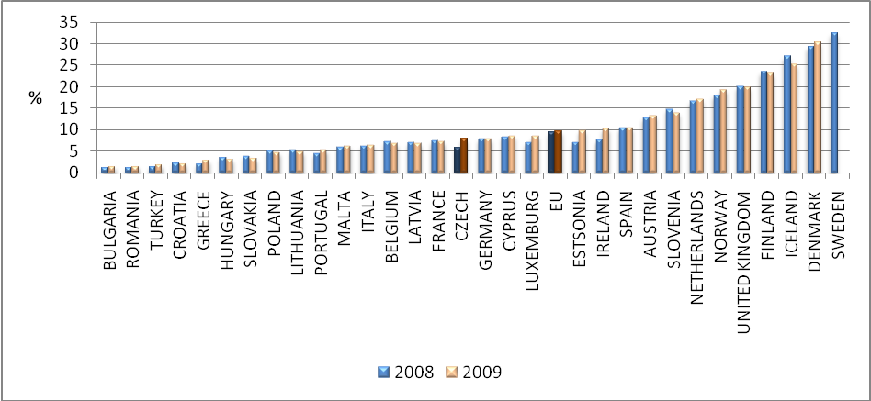
Další vzdělávání v EU

Slide 34
Děkuji za pozornost
Education at a Glance, OECD, 2010
Středisko vzdělávací politiky UK: Postavení vysokoškoláků a uplatnění absolventů vysokých škol na pracovním trhu 2010
Filipová, 2008. Lidský kapitál a jeho efektivní využití jako zdroj ekonomického růstu v ČR

Slide 35
Uplatnění absolventů MU
2011
http://www.muni.cz/general/evaluation/graduates

Slide 37
Shoda kvalifikace se zaměstnáním

Slide 38
Platové ohodnocení

Slide 39
Průměrné platy - vývoj

Slide 40
Nejlépe placené obory

Slide 41
Očekávání versus realita

Slide 42
Kvalifikovanost pracovního místa

Slide 43
Vystudovaný obor versus uplatnění v praxi

Slide 44
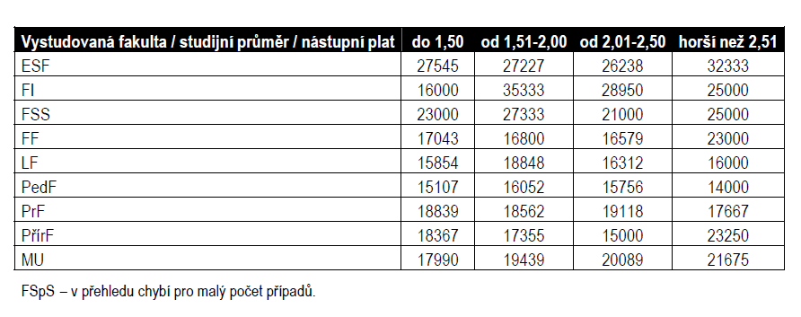
Ohodnocení dle studijního průměru

